Slide 1
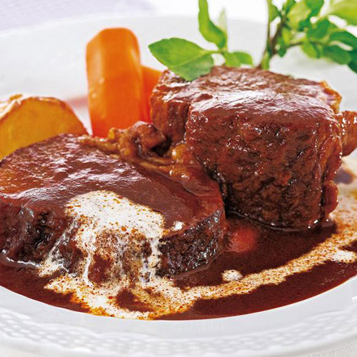


【提案書】
伊藤グリル 神戸牛ビーフシチュー ※税率8％
特徴
大正12年創業の人気レストラン「伊藤グリル」の伝統の味に、四代目・享治が独自のアレンジを加えた、ゴロッとしたお肉と濃厚なソースが絶妙に調和したビーフシチューです。
納期
納期スペース
仕様
注意事項：賞味期間：30日間(冷凍)
備考：<セット内容> 神戸牛ビーフシチュー200g×3食
お見積
お見積りスペース

